Slide 2
目 錄
資料數位化原理與方法
1. 數位化的概念
2. 數字系統
3. 文字資料數位化
4. 聲音數位化
5. 影像數位化

Slide 3
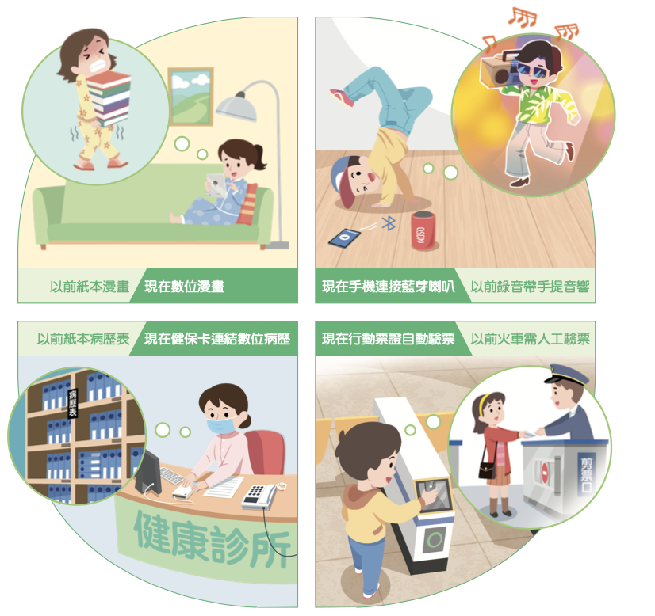
數位化的概念
146
資料數位化，除了可備份來達到較好的保存，也進行編修與傳遞，或是分析數位資料，來擴展其價值 。

Slide 4
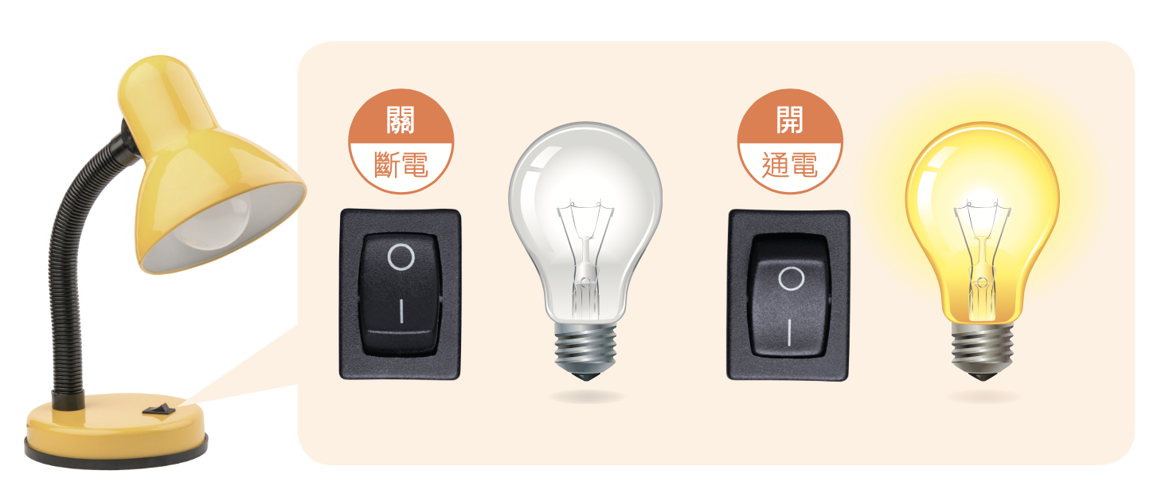
數位化的概念
147
電腦只能看懂0與1是受限於電腦的中央處理器結構設計，因為要儲存資料的裝置只有兩種不同的狀態，例如：檯燈的電路狀態:
電源關(0)：低電壓，電源開(1)：高電壓。
P 147

Slide 5
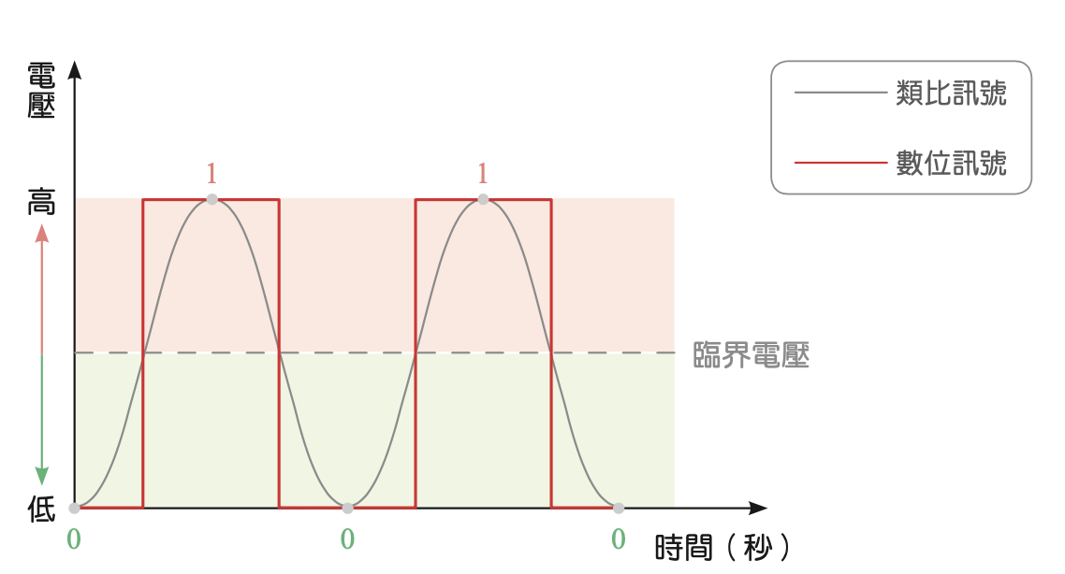
數位化的概念
147
數位化(digitize)就是把非數位化的資料，轉換成電腦所能識別的0與1，即二進位(binary)的形式，電腦才能夠識別、儲存與處理。
下圖檯燈的電源「關開關開關」動作就像是數位化轉換後的 01010。

Slide 6
數位化的概念
一條電路能表示開與關2種不同的狀態，
兩條電路就能有4種不同的狀態，
用四條電路就能表示16種不同的狀態，
八條電路就能表示256種不同的狀態。
透過中央處理器每秒取樣的次數就能
得到代表不同狀態的資料。
P 147

Slide 7
數位化的概念
數位化(digitize) 只有兩種狀態(0 和 1)，而 類比資料則不是絕對的，可再細分為更精準的單位或數值。
類比資料如:溫度、濕度、距 離、身高等。數位式的溫度顯示器，在偵測到類比溫度後，轉換成數位的數值並顯示， 此種轉換為數位化資料的過程。

Slide 8
數位化的概念
什麼是二進位
錄音帶、隨身聽、磁碟片
消失市面。
數位訊號和類比訊號是什麼

Slide 9
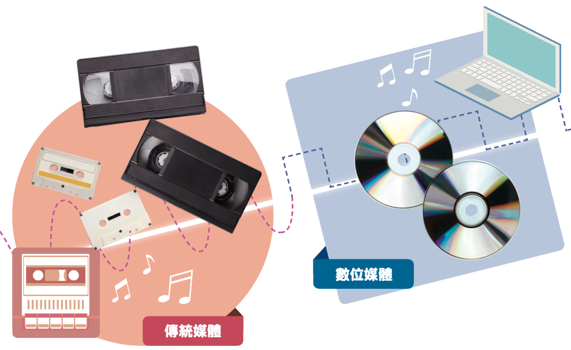
數位化的概念
傳統錄影帶及錄音帶以類比訊號儲存，經數位化轉換成數位訊號，電腦就可加以編輯、儲存、傳遞，並且可與其他數位化資料結合，產生新的形式。

Slide 10
資料數位化原理與方法
1. 數位化的概念
2. 數字系統
3. 文字資料數位化
4. 聲音數位化
5. 影像數位化

Slide 11
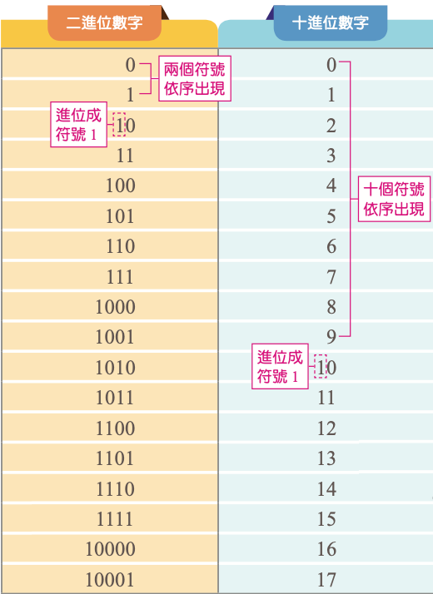
數字系統
148-149
影片
什麼是二進位？
十進位數字使用十個不同的
符號，由小到大依次是 0、
1、2、3、4、5、6、7、
8、9，也就是以十為基
數，逢十進位的數字系統。
二進位只有使用兩個符號:
0、1，也就是以二為基數，
逢二就進位的數字系統。

Slide 12
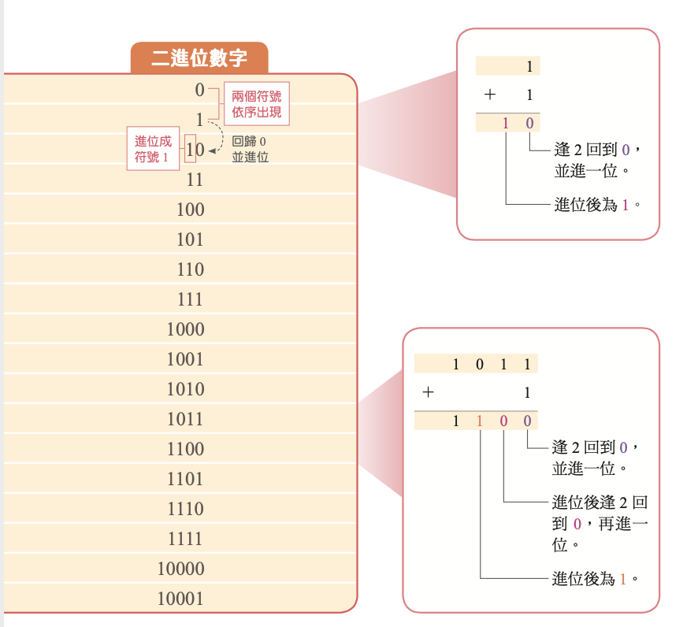
數字系統
149
二進位只有使用兩個
符號： 0、1，也就
是以二為基數，逢二
就進位的數字系統。

Slide 13
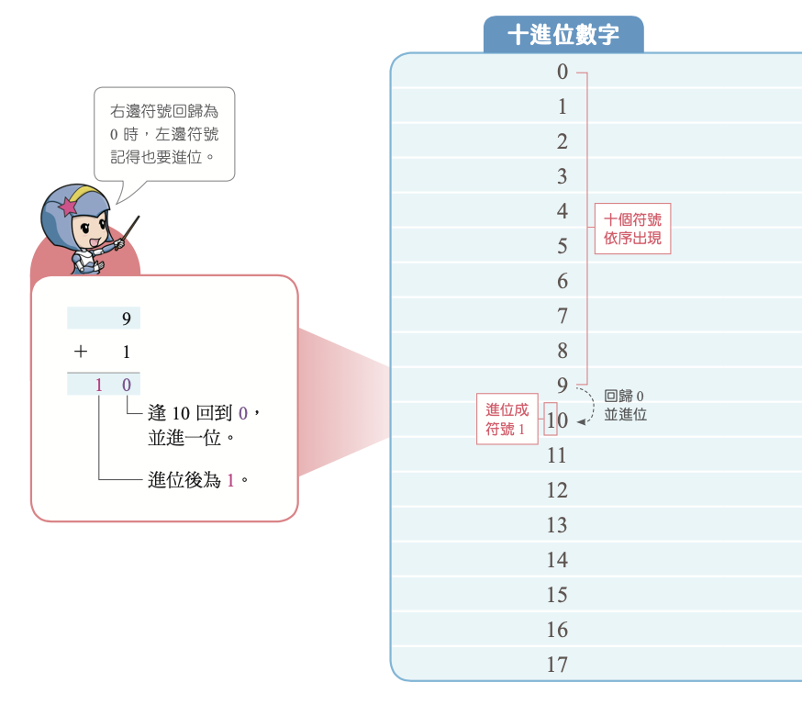
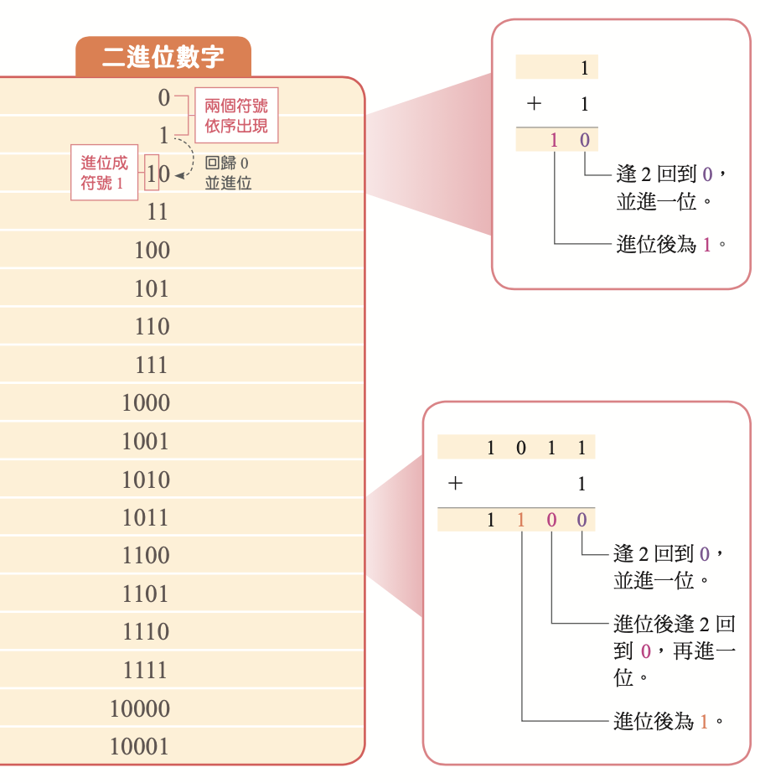
數字系統
148-149

Slide 14
數字系統
二進位位數與數值對照表：

Slide 15
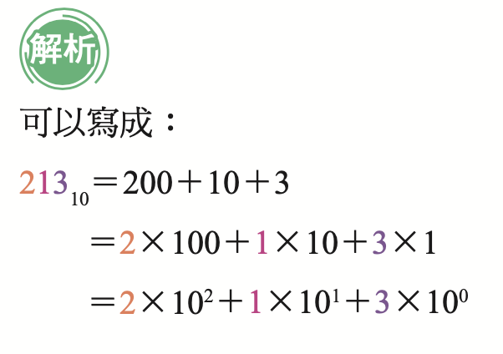
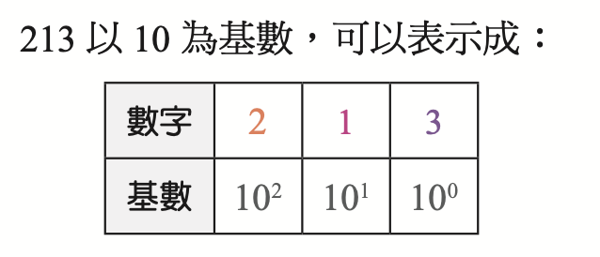
二進位與十進位轉換
150
影片
二進位與十進位轉換
先將十進位數字改寫成 10 的乘方來拆解數字
【範例】將 213 這個十進位數字用基數 10 的乘方來表示。

Slide 16
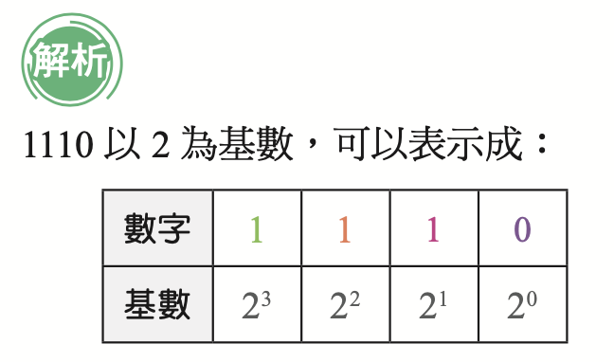
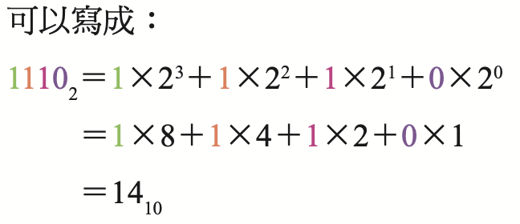
二進位與十進位轉換
150
再類推到二進位數字，寫成2的乘方後，將數字乘開後相加，則可獲得相對應的十進位數字。
【範例】將 1110 這個二進位數字用基數 2 的乘方來表示，
並轉換成十進位數字。

Slide 17
二進位與十進位轉換
151
【範例】將20這個十進位數字轉換成二進位數字 。
將十進位數字除以2，得到第一次商和餘數。
再將商除以2，得到第二次商和餘數。
以此類推直到商等於 0 為止。
判斷每次得到的餘數是代表基數2的幾次方，依序由後往前排列，就可以得到相對應的二進位數字。

Slide 18
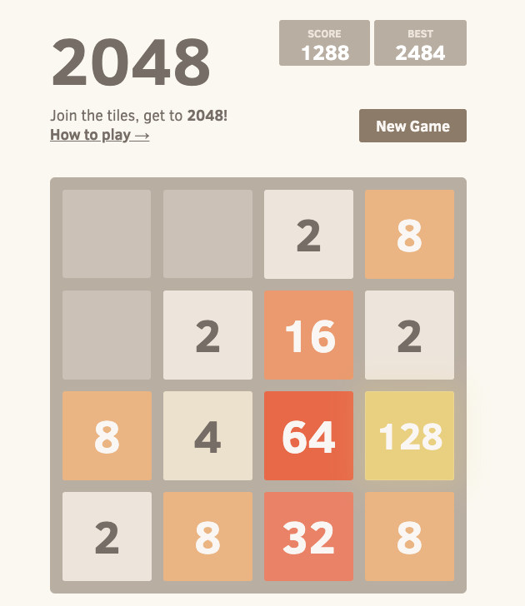
2048
玩遊戲學二進位
遊戲由 2 的數字方塊開始，透過左右移動 將方塊重疊後進位。
https://play2048.co/

Slide 19
Binary Game
玩遊戲學二進位
在時間內消除陸續出現的數字列
https://learningcontent.cisco.com/games/binary/index.html

Slide 20
Binary Game
玩遊戲學十進位轉二進位
關卡模式：須消除完該關卡所有十進位數字。
限時模式：須在時限內消除完該關卡所有十
進位數字即過關。
https://games.penjee.com/binary-bonanza/

Slide 21
資料數位化原理與方法
1. 數位化的概念
2. 數字系統
3. 文字資料數位化
4. 聲音數位化
5. 影像數位化

Slide 22
文字資料數位化
152
電腦可以儲存與處理文字資料(包含中文、英文、符號等類型)，將每一個文字資料對應一個二進位碼來作識別。
將文字資料轉換成二進位碼的系統是一種編碼系統。
常用的編碼系統
ASCII
Big-5 碼
Unicode

Slide 23
ASCII
153
美國資訊交換標準碼(American Standard Code for Information Interchange，
簡稱ASCII 或 ASCII code)。
由美國國家標準局制訂，以 8 個位元來表示一個字元，最多可達 256 個字元，用來表示大小寫的英文字母、阿拉伯數字及多種常用符號。

Slide 24
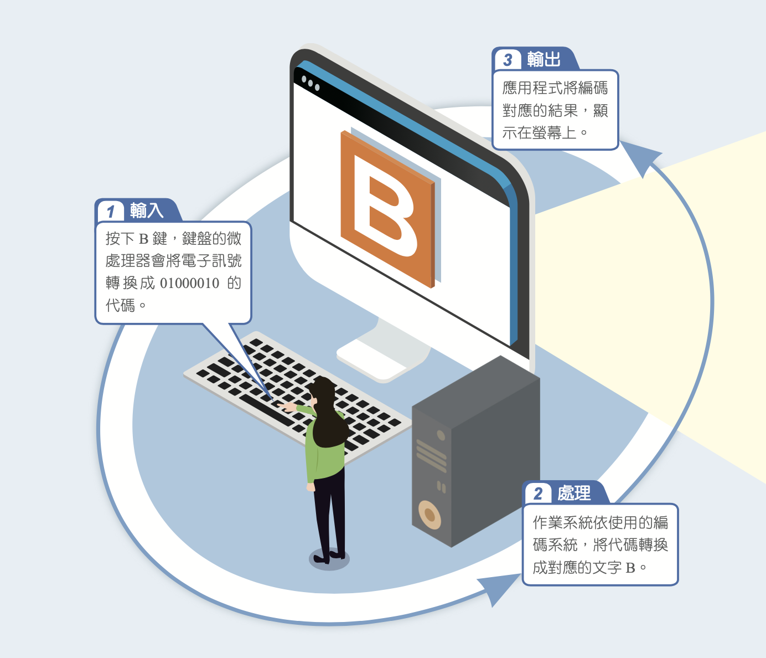
文字資料數位化
152

Slide 25
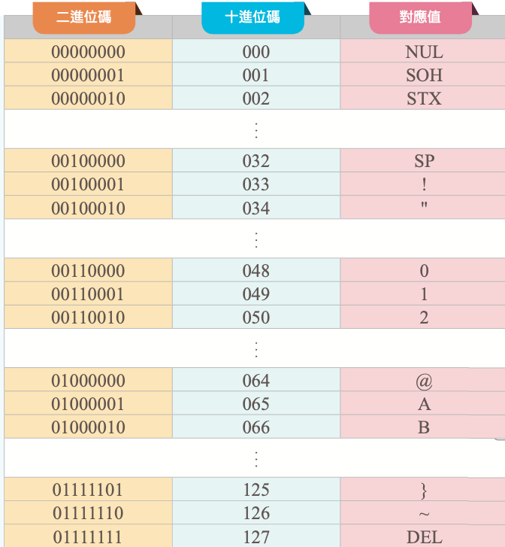
ASCII
153
當按下鍵盤的B鍵，電腦就會將其轉換成ASCII 的二進位碼(01000001)進行處理。
再以二進位碼對照 ASCII 後，輸出該對應值(B)於螢幕上。

Slide 26
ASCII
常有人將電腦所能顯示的 256 個字元統稱為 ASCII 碼，但嚴格來說，ASCII 碼僅有 128 個字元(代碼 0 至 127)。
而 PC 的 字元集則是從代碼 0 至 255，其代碼 128 至 255 的部份，則通常稱為擴充的 ASCII 字元。
什麼是 ASCII

Slide 27
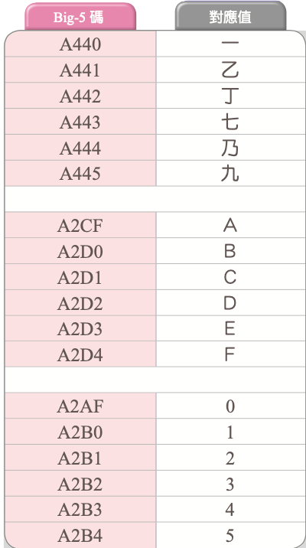
Big-5碼
154
1984年，我國資訊工業策進會(Institute for Information Industry)以16個位元編碼方式，制訂了Big-5碼(Big-5 code)的中文編碼系統。
Big-5碼可以表示3萬多個中文字、標點符號、注音符號及全形英文字母等。
目前Big-5碼廣泛使用在臺灣、香港等地。

Slide 28
課堂練習
想想看，中文字典中收錄的字約達4萬個， 若要將這些中文字全部編列完， 需要多少個位元呢？
14 個位元有 16,384 種變化。
15 個位元有 32,768 種變化。
16 個位元有 65,536 種變化。
因此中文是以 word（字組）為單位，一個 word 由 16 個位元組成，也就是全形字。

Slide 29
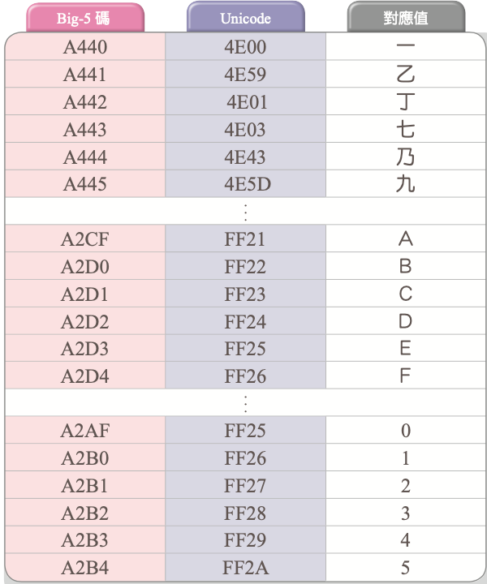
Unicode
154
Unicode 編碼系統又稱萬國碼、統一碼或萬用碼，為 1991 年美國制訂的全球通用文字編碼系統。
Unicode以 16 個位元來表示一個字元，因此共可表示 65,536 個字元或符號，可涵蓋各國常用的文字、字母及符號。

Slide 30
資料數位化原理與方法
1. 數位化的概念
2. 數字系統
3. 文字資料數位化
4. 聲音數位化
5. 影像數位化

Slide 31
聲音數位化
155
影片
聲音的三要素
人類能聽到各種聲音，是它的物理現象以空氣的
波動來刺激耳膜，並傳遞到大腦處理產生聽覺。
聲音的三要素：響度、音調及音色。
響度：聲音的強弱，與振幅有關，振幅越大響度越強。

Slide 32
聲音數位化
155
聲音的三要素
聲音包含響度、音調及音色等三個要素。
音調：聲音的高低，與頻率有關，頻率越高音調越高。
人耳可以聽到的頻率大約在 20Hz ∼ 20,000Hz。

Slide 33
聲音數位化
155
聲音的三要素
聲音包含響度、音調及音色等三個要素。
音色：聲音的特色，與波形有關；我們之所以.
能辨別不同的聲音，是因為音色不同 。

Slide 34
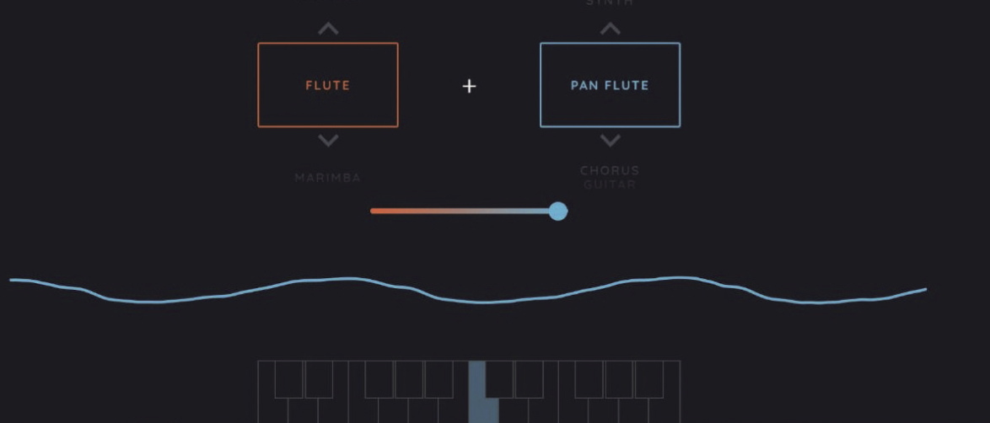
聲音數位化
實作練習
網頁左右兩邊可選擇不同的樂器，在同樣的音
階時，可看見不一樣的波形、聽見不同的音色。
https://url-m4h0.hle.com.tw/9b-5-7

Slide 35
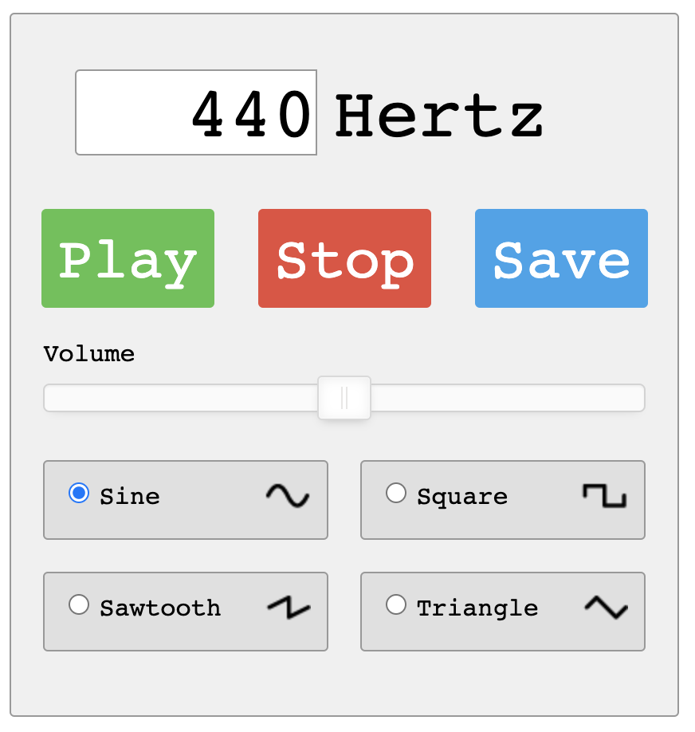
聲音數位化
實作練習
音調產生器
https://onlinetonegenerator.com/

Slide 36
聲音數位化的方法
156
自然界的聲音是由物體振動而產生，屬於連續性的類比訊號，數位化須將傳統的聲波用 0 與 1 的數位格式來儲存。
將聲音從類比訊號轉換成數位訊號的過程，稱為聲音數位化。
聲音數位化的過程：
取樣(sampling)
量化(quantize)
編碼(encoding)

Slide 37
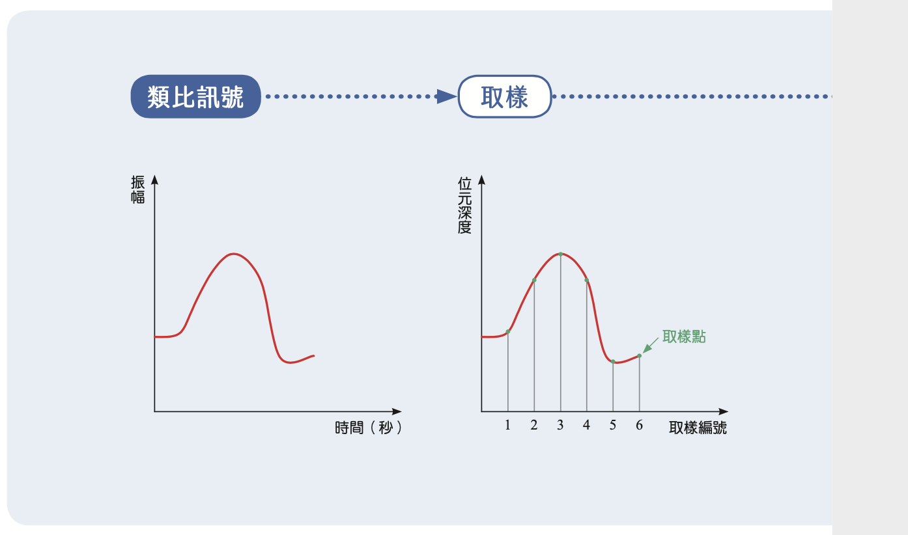
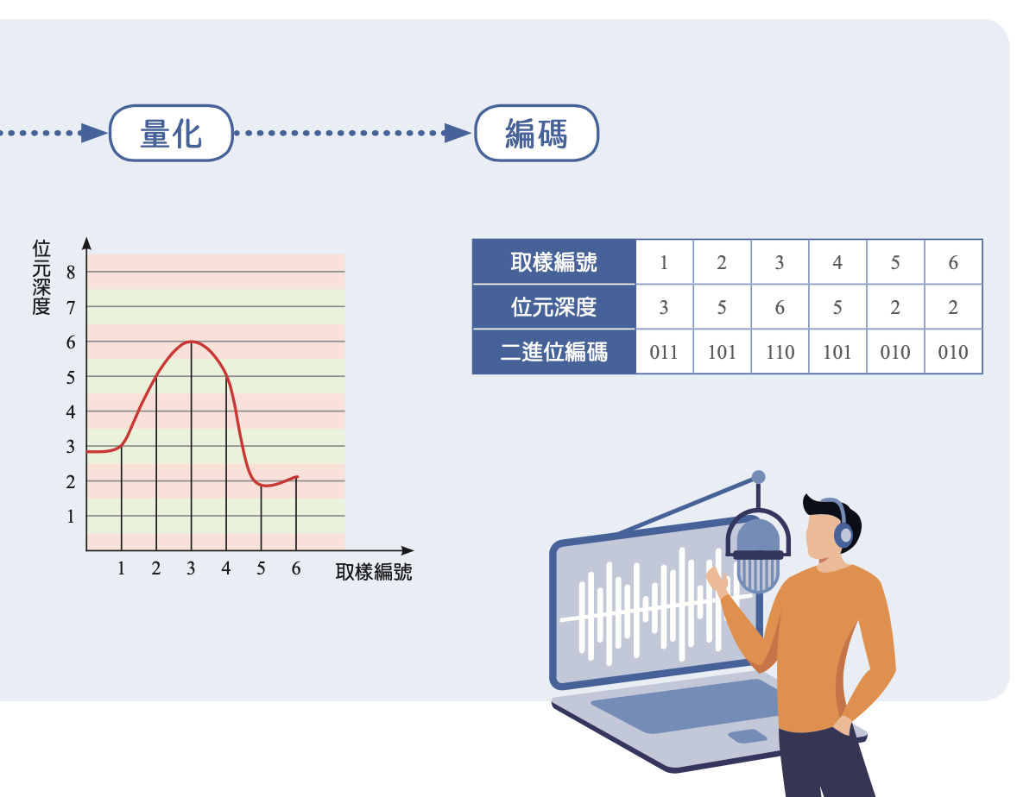
聲音數位化的方法
156-157
聲音數位化的過程

Slide 38
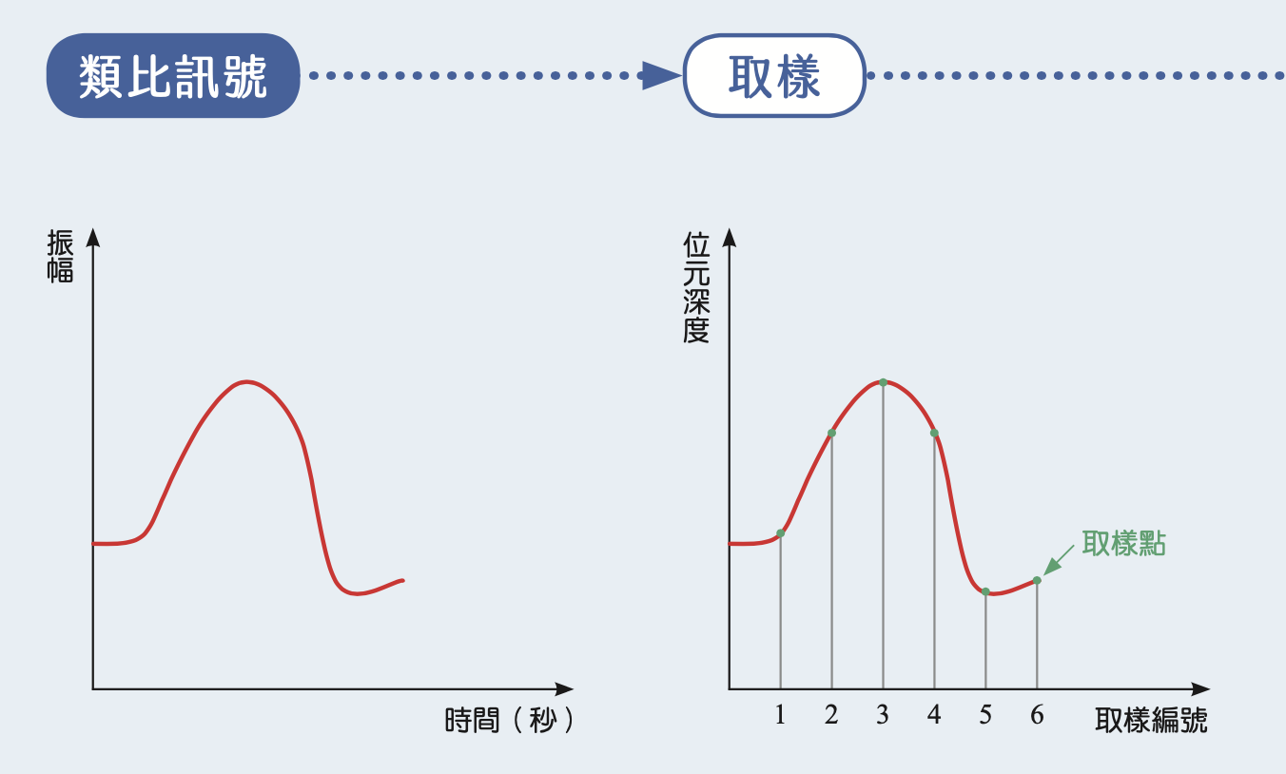
聲音的取樣
156
取樣是在類比聲音固定的時間間隔，取出音波訊號，而每秒音訊被取樣的次數稱為取樣頻率(sampling rate)，單位是赫茲(Hz)。

Slide 39
聲音的取樣
157
小知識
Hz(赫茲)
頻率是指單位時間內事件重複發生的次數，採用國際單位制表示，其單位為赫茲(Hertz，簡稱 Hz)，是以德國物理學家海因里希.赫茲命名，常用於描述樂音、電腦時鐘頻率與無線電波等。
如果一個聲音的頻率是 5Hz，代表每秒來回振動 5 次。

Slide 40
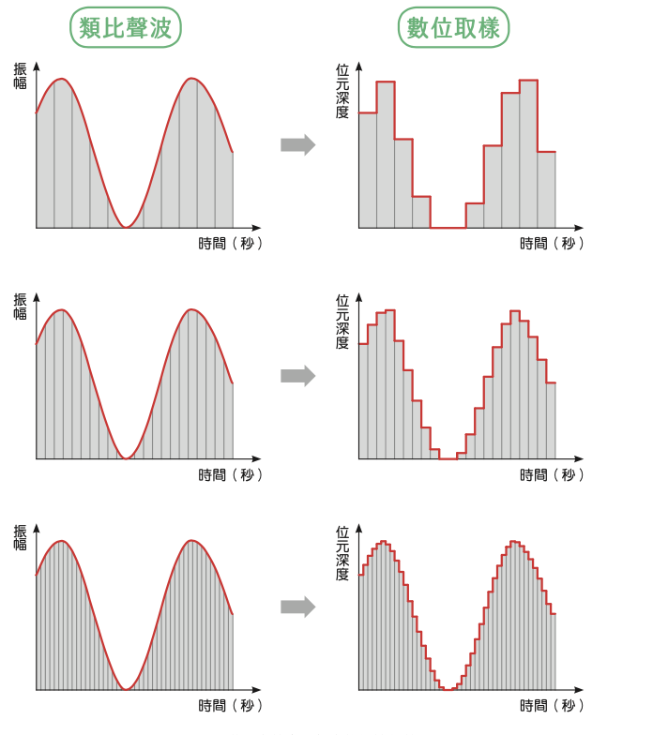
聲音的取樣
158
取樣頻率越高，
取樣品質就越好，
所需儲存空間也
越大。

Slide 41
聲音的取樣
158
常見的聲音的取樣頻率
電話: 每秒 8,000 次樣本
無線電廣播: 每秒22,050次樣本
音樂CD : 每秒 44,100 次樣本
數位電視: 每秒 48,000 次樣本
人類能聽到聲音的頻率範圍約為 20Hz ∼ 20,000Hz 之間。

Slide 42
聲音的量化
159
用固定的刻度來表示每個取樣樣本在特定時間點的強度。這種量化的刻度，稱為位元深度。
位元深度越深，取樣所呈現的量化數值就越精細。
小知識
位元深度(bit depth)
位元深度是指用多少位元來表示每個取樣值，量化的精度。位元深度越高，表示每個取樣值的可能數值範圍越大。

Slide 43
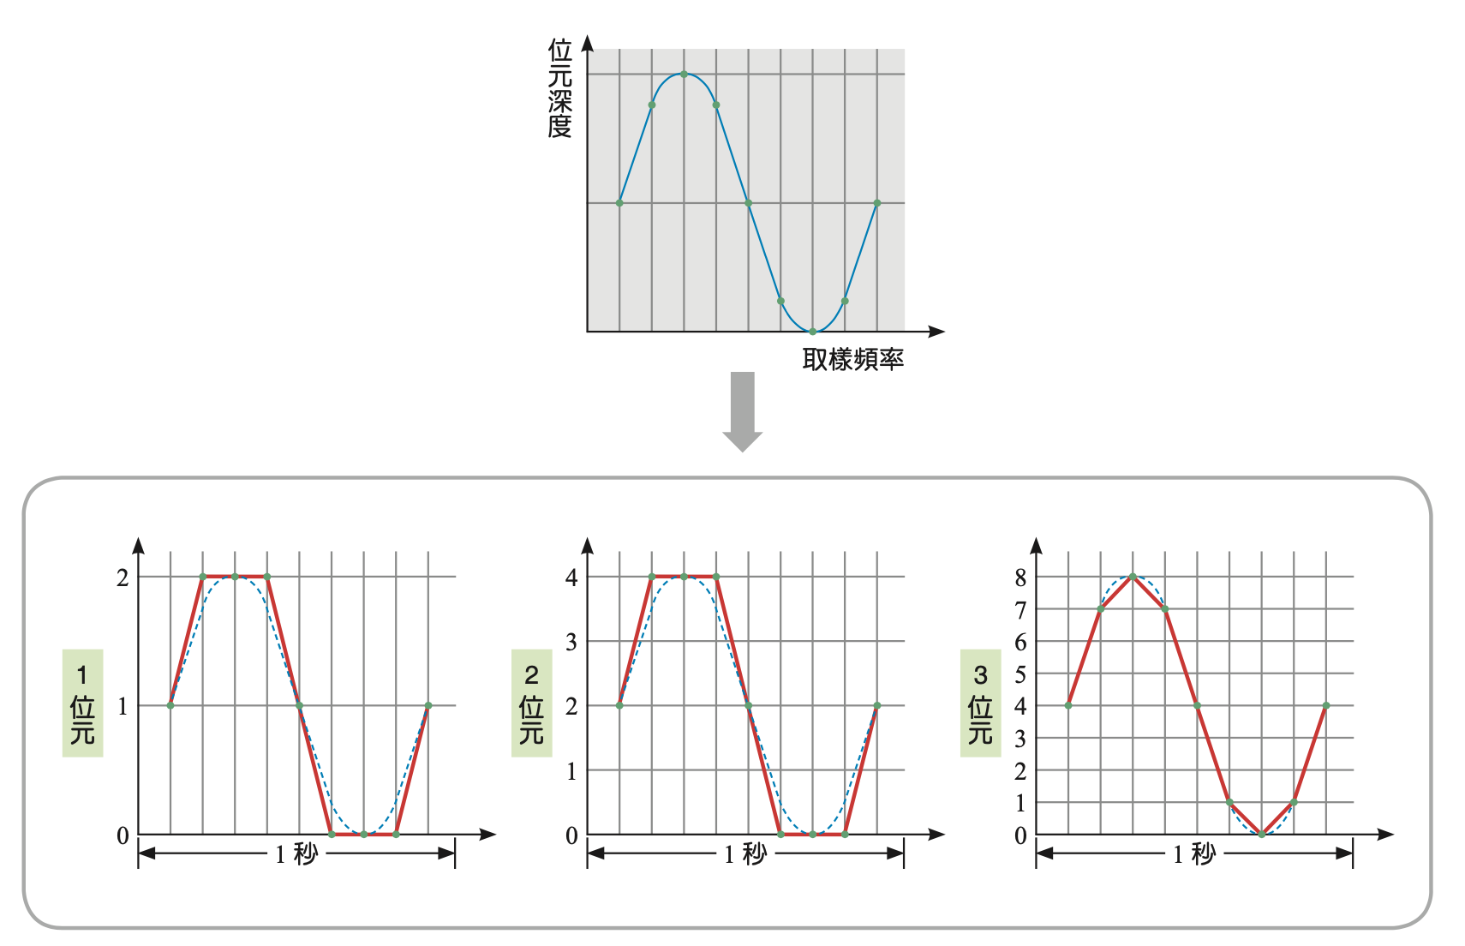
聲音的量化
159
1 位元、2 位元與 3 位元不同位元深度的曲線圖

Slide 44
聲音的量化
159
提高位元深度則可以提升聲音的品質。聲音數位化常用是 8 位元或 16 位元來量化。
使用8個位元來表示，將可以轉換為256(2⁸)種不同的數值。
使用16個位元來表示，將可以轉換為65,536(2¹⁶) 種不同的數值。
日常生活中常見的 MP3 音樂格式就是
使用 16 個位元表示。

Slide 45
聲音的量化
159
位元深度越深，需要儲存的數據就
越多，就需更多的儲存空間。
聲音檔案的「解析度」
音訊檔案格式

Slide 46
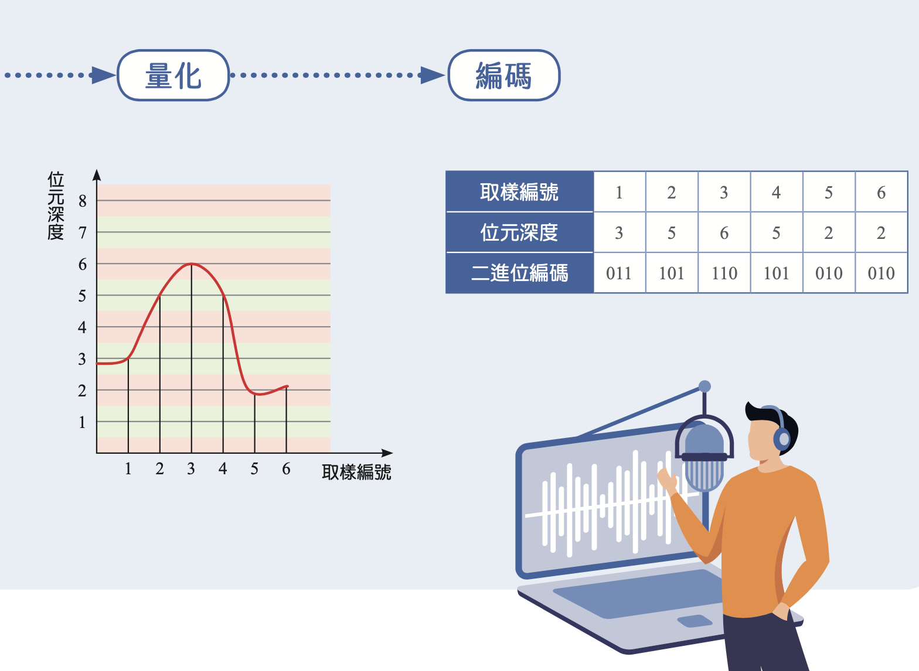
聲音的編碼
160
音訊編碼就是將所取樣的數值，編成一長串 0 與 1 的組合，再存成數位檔案。

Slide 47
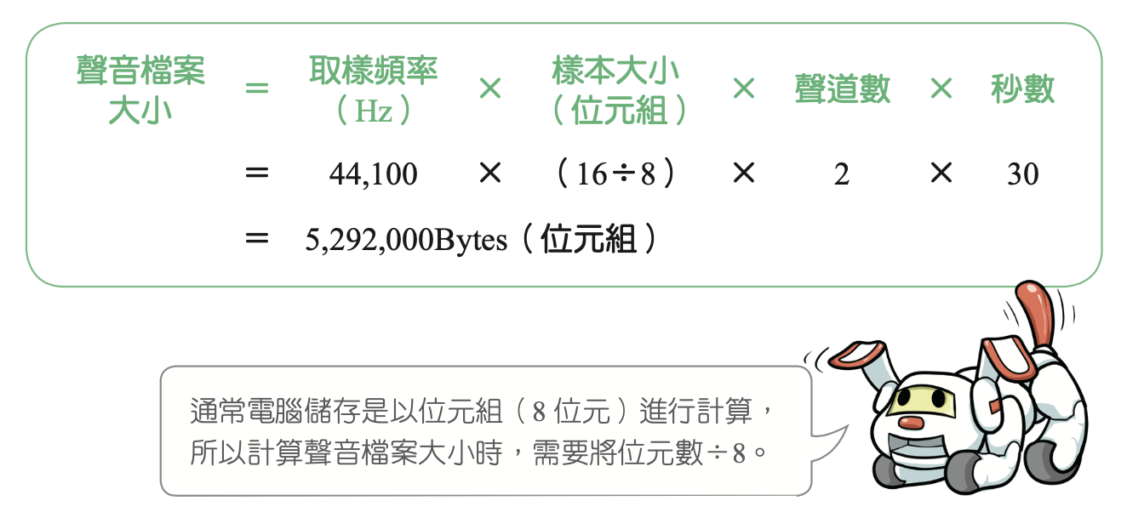
聲音的編碼
160
音樂 CD ，是以 44,100Hz 的取樣頻率和 16 位元的取樣解析度，並用雙聲道來儲存音訊，所以 30 秒的檔案大小需 5,292,000Bytes(位元組)的儲存空間。

Slide 48
數位聲音格式
160
小知識
常見的數位聲音格式
MP3：用壓縮演算法將人無法感知的聲音數據刪除，
大幅減少儲存空間，但音質比 CD 差，檔案相
對比較小。
AAC：用較好的壓縮演算法，比 MP3 更小的檔案，
並能保有較好的音質。
WAV：用 PCM 編碼而沒有進行壓縮，盡可能保有原
始聲音數據細節，音質較高，檔案比 MP3 大。
WMV：針對網路傳輸聲音來開發，支援串流技術 ，
並加入版權保護，可防止複製、限制播放次數。

Slide 49
聲音的編輯
161
影片
Podcast 製作極速上手！輕鬆學會人聲美化 + 音訊剪輯 + 自製配樂
將聲音數位化的目的
儲存聲音
非線性編輯
Windows10 作業系統有內建的播放聲音檔軟體。
如果要對聲音檔做剪輯，就需要再加裝聲音編輯軟體。

Slide 50
線性編輯 vs. 非線性編輯
161
線性編輯：早期聲音使用錄音帶的方式來儲存，透過磁頭讀取磁帶上的資料，再透過電子設備將它轉換為聲音，基於磁帶的物理特性，編輯聲音時需要用捲動的方式來尋找特定資料。
非線性編輯：聲音數位化後，電腦的聲音編輯軟體操作介面透過時間軸的移動，可以直接跳到任意的地方編輯，不用像磁帶那樣需要花時間等待它的捲動。

Slide 51
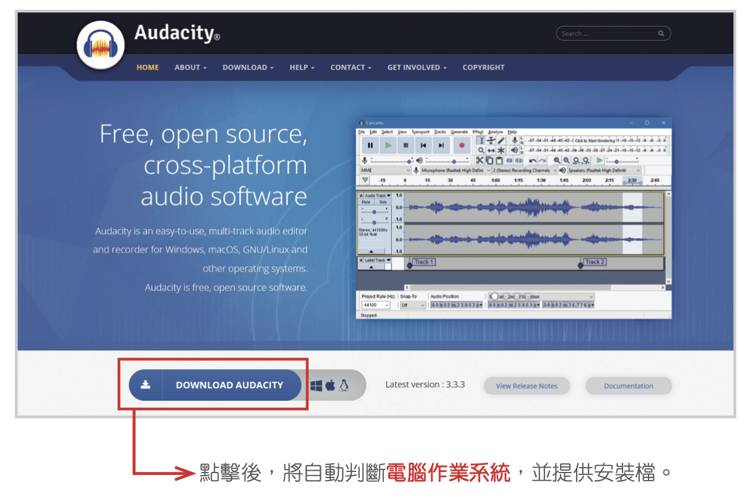
Audacity
161
影片
Audacity聲音剪輯實作
為數位音訊編輯軟體，是開放原始碼的自由軟體。
https://www.audacityteam.org/download/

Slide 52
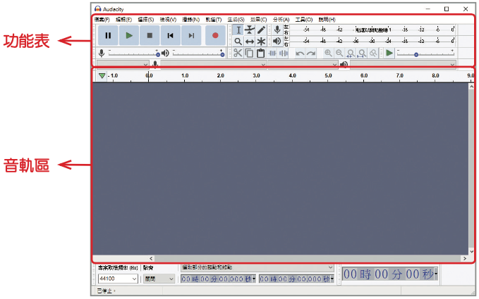
Audacity
162
Audacity 操作介面

Slide 53
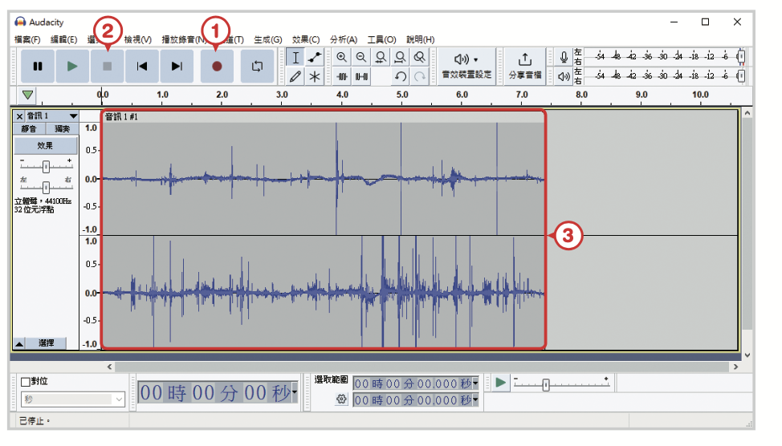
Audacity
162
聲音的錄製
按下錄製鍵，可開始用麥克風錄音。
按下停止鍵，可以結束錄音。
錄製聲音時，音軌上就會顯示每一個固定的時間間隔取樣與量化的結果，會以波形的方式呈現。

Slide 54
Audacity
耳機與麥克風

Slide 55
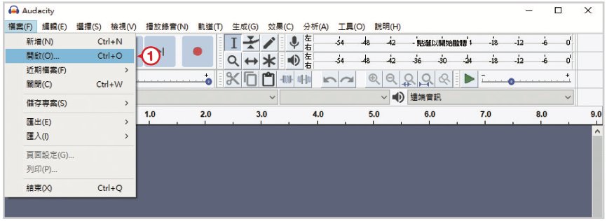
Audacity
163
聲音的剪輯
步驟1
開啟現有聲音檔
在功能表中，選取檔案→開啟

Slide 56
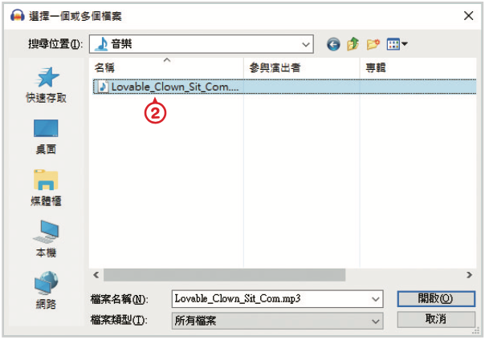
Audacity
163
聲音的剪輯
步驟1
開啟現有聲音檔
在跳出的對話方塊中，選擇一個聲音檔。

Slide 57
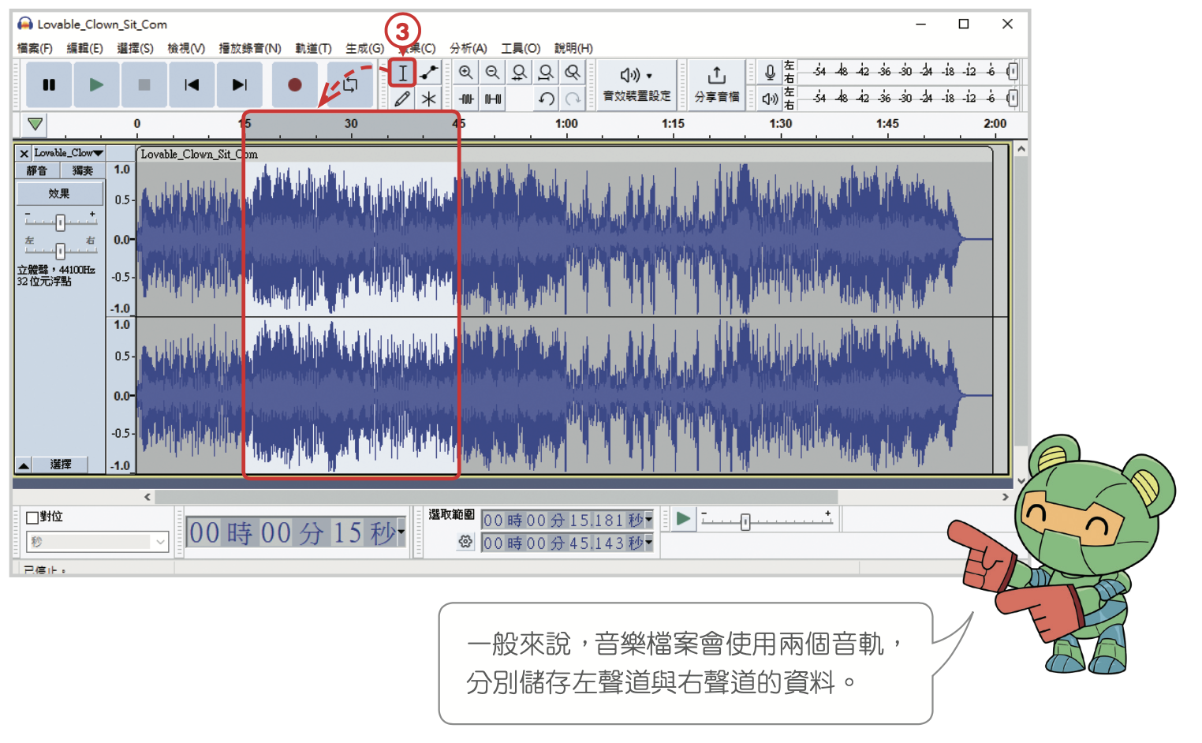
Audacity
164
聲音的剪輯
步驟2
截取聲音檔
使用選擇工具將要截取下來的部分框選起來。

Slide 58
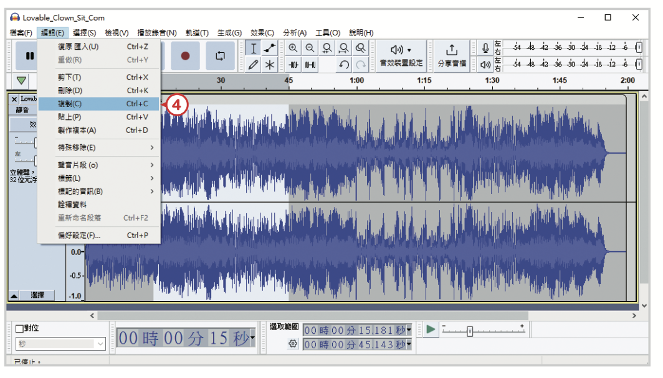
Audacity
164
聲音的剪輯
步驟2
截取聲音檔
在功能表中，選取編輯→複製

Slide 59
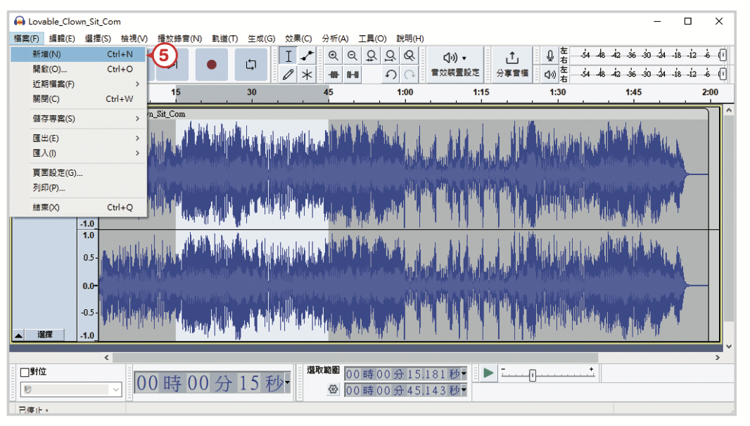
Audacity
165
聲音的剪輯
步驟2
截取聲音檔
在功能表中，選取檔案→新增，將出現新的 Audacity 視窗

Slide 60
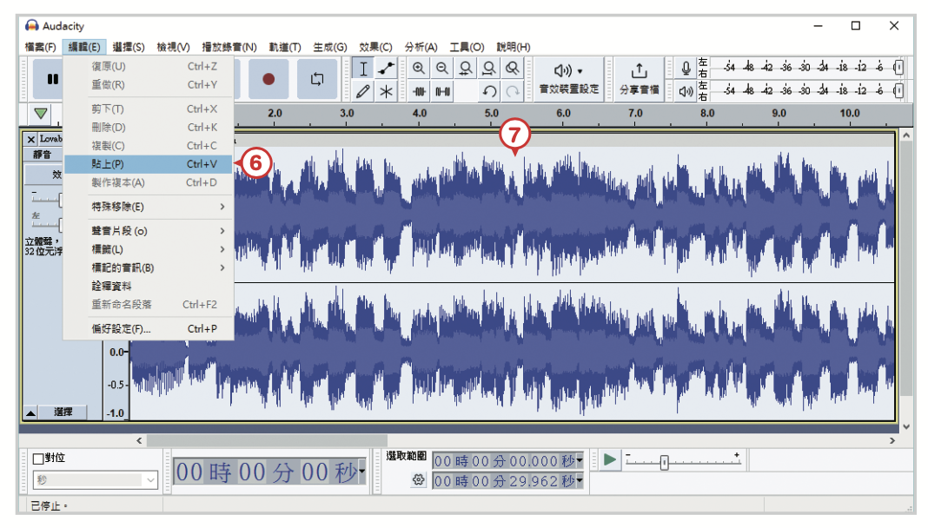
Audacity
165
聲音的剪輯
步驟2
截取聲音檔
在新的 Audacity 視窗中，選取功能表的編輯→貼上。
貼上選取的音軌後，即完成我們需要的聲音。

Slide 61
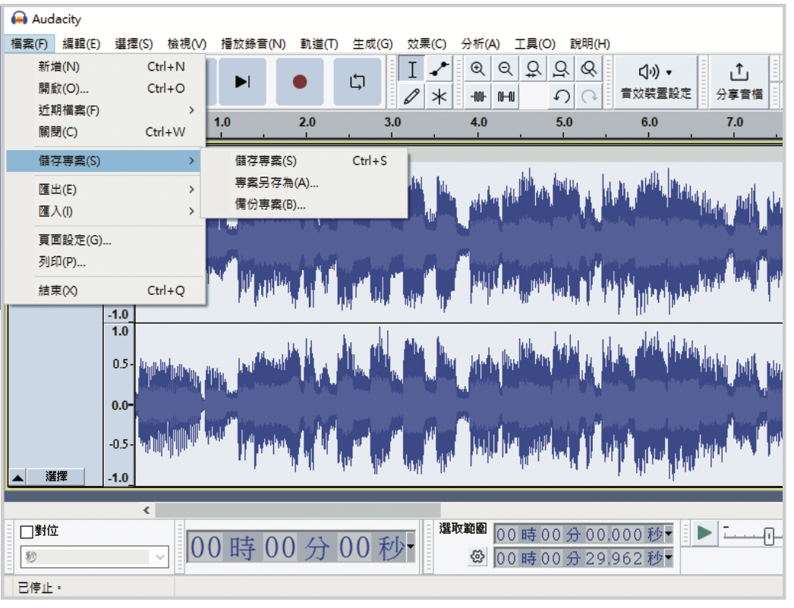
Audacity
166
聲音的儲存
使用功能表的檔案
→儲存專案，即是
使用Audacity的格
式存檔。

Slide 62
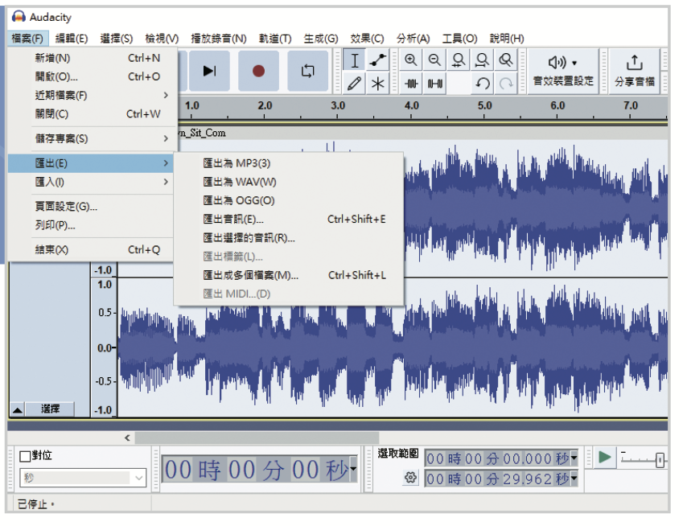
Audacity
166
聲音的儲存
若想要聲音檔能
在一般的聲音播
放程式中使用，
就需要使用功能
表的檔案→匯出，
將聲音檔匯出成
常見的聲音檔格
式。

Slide 63
Audacity教學影音
操作介面設定
聲音的錄製與剪輯
切割音檔教學
剪輯後製教學

Slide 64
資料數位化原理與方法
1. 數位化的概念
2. 數字系統
3. 文字資料數位化
4. 聲音數位化
5. 影像數位化

Slide 65
影像數位化
167
數位影像是利用數位相機、手機、掃描器或特定的電腦繪圖軟體繪製而成，數位影像格式可區分為兩種：
1. 點陣圖(bitmap image)
2. 向量圖(vector image)
數位相片屬於點陣圖，是用一系列的數值來表示，讓電腦或其他數位設備來進行處理或顯示。

Slide 66
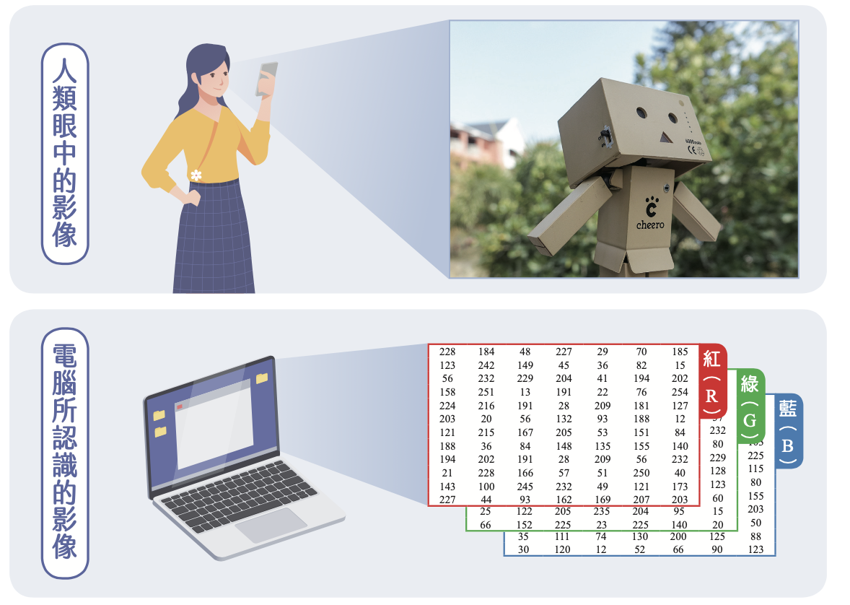
影像數位化
167
電腦世界的每一張影像都是一系列的數值所構成

Slide 67
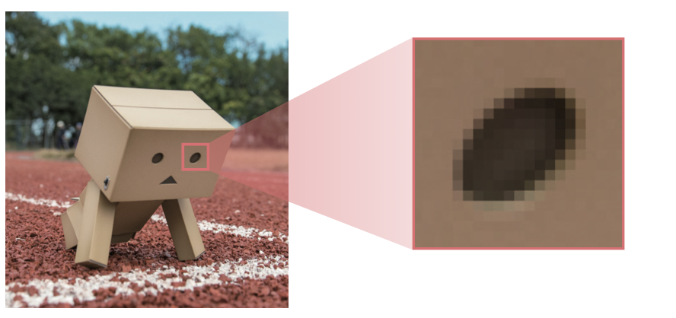
影像的取樣
168
構成點陣圖的基本單位是像素(pixel) ，像素越多，存下來的影像就越精緻。
把數位相片放大，會發現其影像是由一格一格的色塊所組成，每一個色塊表示一個像素。

Slide 68
常見的點陣圖格式
168
小知識
常見的點陣圖格式
JPEG：廣泛應用在數位攝影與網路傳輸，可以調
整壓縮程度來控制圖檔的品質。
PNG：用無失真的壓縮方式，是網頁常見的圖檔
格式，支援透明度，可以呈現更好的色彩
和亮度。
BMP：一種不壓縮的圖檔格式，檔案比較大，常
用於印刷和圖形設計，不適合在網路存取。

Slide 69
常見的點陣圖格式
168
小知識
常見的點陣圖格式
TIFF：支援多種色彩模式和多種壓縮方法，可有
較高的影像品質，常用於高品質印刷和圖
形設計。
HEIC：比 JPEG 有更高效的壓縮效率和更好的品
質，是 Apple 設備的影像格式 。
GIF：網頁上常見的圖檔格式，由多張 GIF 圖像可
組成簡單的動畫。只使用 8 位元來呈現，最
多呈現 256 種顏色。

Slide 70
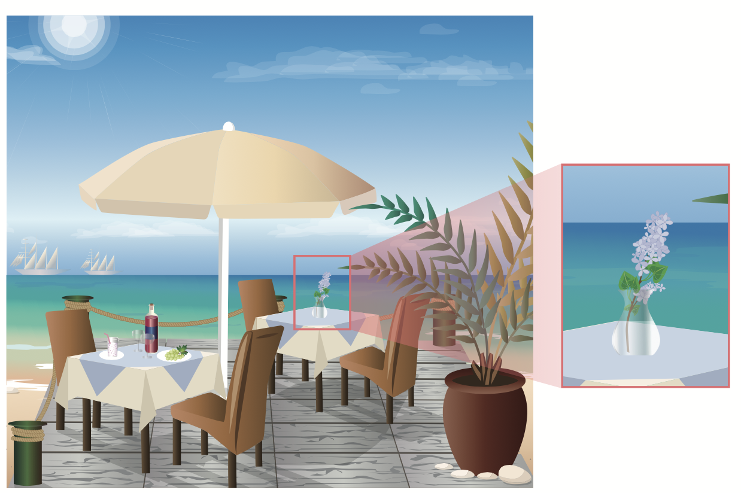
向量圖
169
用數學公式來描述圖像，圖像由點、線和曲線
組成，具有無限放大不會失真；具有檔案小、容易編輯的特性，常用於標誌設計、動畫製作。

Slide 71
常見的向量圖格式
169
小知識
常見的向量圖格式
SVG：開放標準的圖檔格式，檔案很小而廣泛應
用在網頁設計上，可在許多影像編輯軟體
中進行編輯。
AI： Adobe Illustrator 圖檔格式，主要用於圖
形設計、排版和印刷製作領域。
CDR：CorelDRAW 圖檔格式，可包含複雜的向
量圖形、文件和圖層。

Slide 72
影像的取樣
170
影像取樣是用固定範圍去截取影像的像素，截取到的像素愈多，就會更接近影像原貌。
這個概念就是數位影像的解析度，一般會以英寸為單位，計算每平方英寸中所包含的像素數，例如:100dpi、300dpi 等。
DPI (dots per inch)數字愈大，表示影像的解析度愈高，畫質愈好。

Slide 73
影像的取樣
170
小知識
dpi(dots per inch)
每英寸點數是用於點陣圖的量度單位，是
指每一 平方英寸可容納的像素數目。
圖檔印刷通常需要 300dpi，表示每英寸裡
有 300 個圖點。

Slide 74
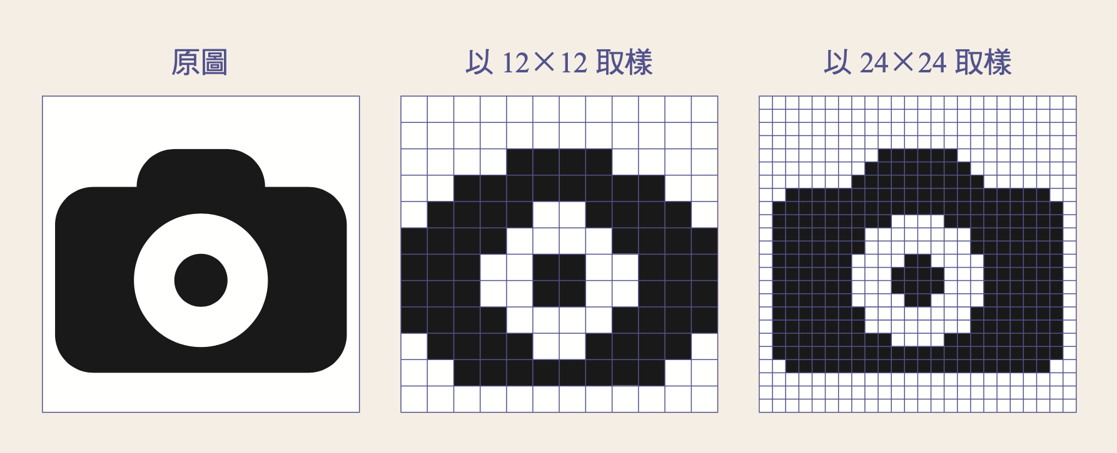
影像的取樣
170
影像取樣示意圖

Slide 75
影像的量化
171
影像的量化是將取樣所得到的像素轉化為
整數，常見的像素量化有使用 1 位元、8
位元、24 位元等色彩模式。
若是使用 1 位元只能表達 2 種不同顏色。
若是使用 8 位元則可以表達 256 (2⁸)種不
同顏色。

Slide 76
影像的量化
171
黑白影像
每個像素只用一個
位元，僅能表示黑
(0)或白(1)兩種不
同的顏色。

Slide 77
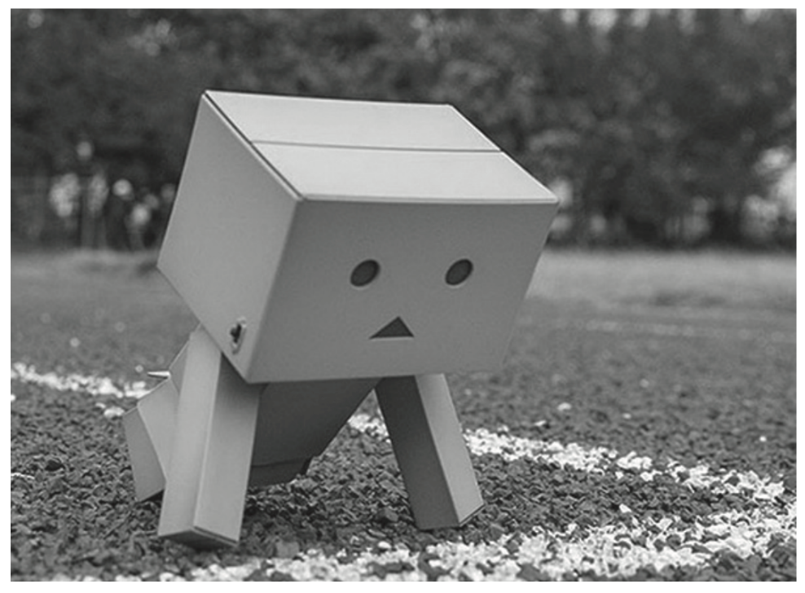
影像的量化
171
灰階影像
每像素用一個位元組
(8 位元)，可以表達
256 種不同的灰度值;
0 表示黑色，255 表
示白色，介於 0~255
的數值，可以表示由黑到白之 間不同的
灰階程度。

Slide 78
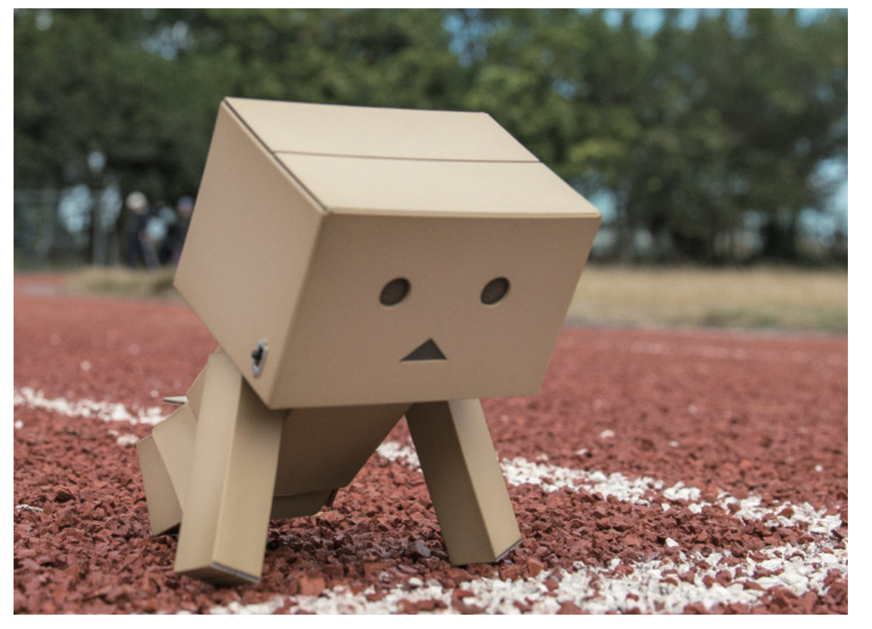
影像的量化
171
全彩影像
24 位元的全彩影像，
每個像素以 RGB 三
原色混成，每一種原
色有 256 種顏色變化，
可混合超過 1,600 萬(2²⁴)種不同的顏色。

Slide 79
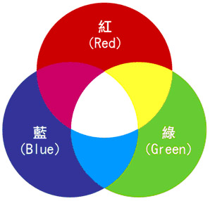
影像的量化
171
小知識
色光三原色
牛頓透過三稜鏡實驗將白色的太陽光轉換
成彩虹的光束帶，進一步的研究發現可從
紅光、綠光、藍光這三種色光混合出其他
可見光，因此，紅光、綠光、藍光被稱為
色光的三原色 。

Slide 80
常見的視訊格式
小知識
A V I：微軟公司所訂定，將音訊和視訊按影格交
錯排列，以達音訊同步的播放效果。
MPEG：又稱 MPG，比 AVI 有較高的壓縮率，
檔案較小，其影像和聲音品質較 AVI 佳。
MP4 ：運用高效的壓縮技術，是目前主流的視訊
格式，主要運用在網路多媒體的傳輸。
MOV ：由Apple公司開發的影音格式，需用特定
的 QuickTime 播放軟體進行播放。
WMV ：由微軟公司所訂定的格式，具有較小的檔
案大小，但仍保有相對較高的視訊品質。

Slide 81
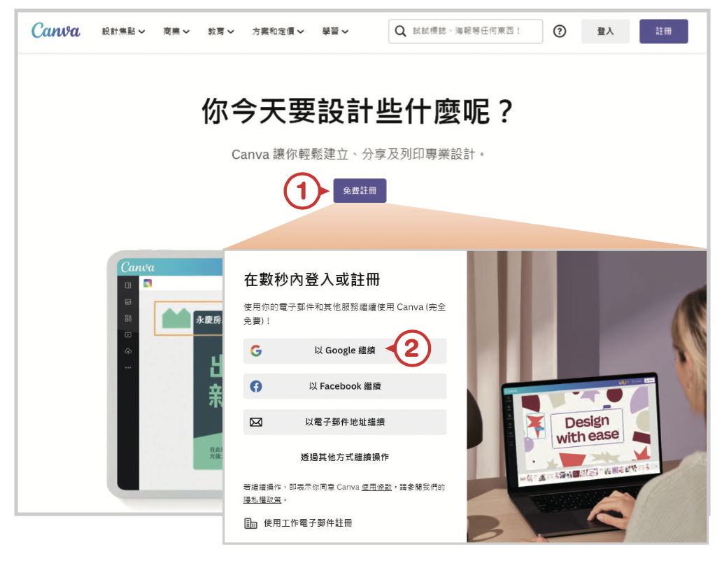
Canva 登入介面
172
步驟1
註冊 Canva (https://www.canva.com/zh_tw/)
點選免費註冊（建議用學校的 Google 帳號）。
點選以 Google 繼續。
影片
Canva帶著你輕鬆玩設計！
影片
Canva影像剪輯實作

Slide 82
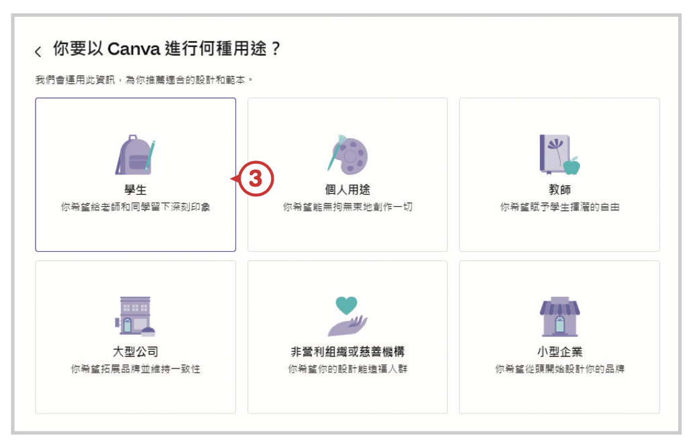
Canva登入介面
172
步驟2
完成註冊，登入帳號
選擇身分為學生，進到操作介面。

Slide 83
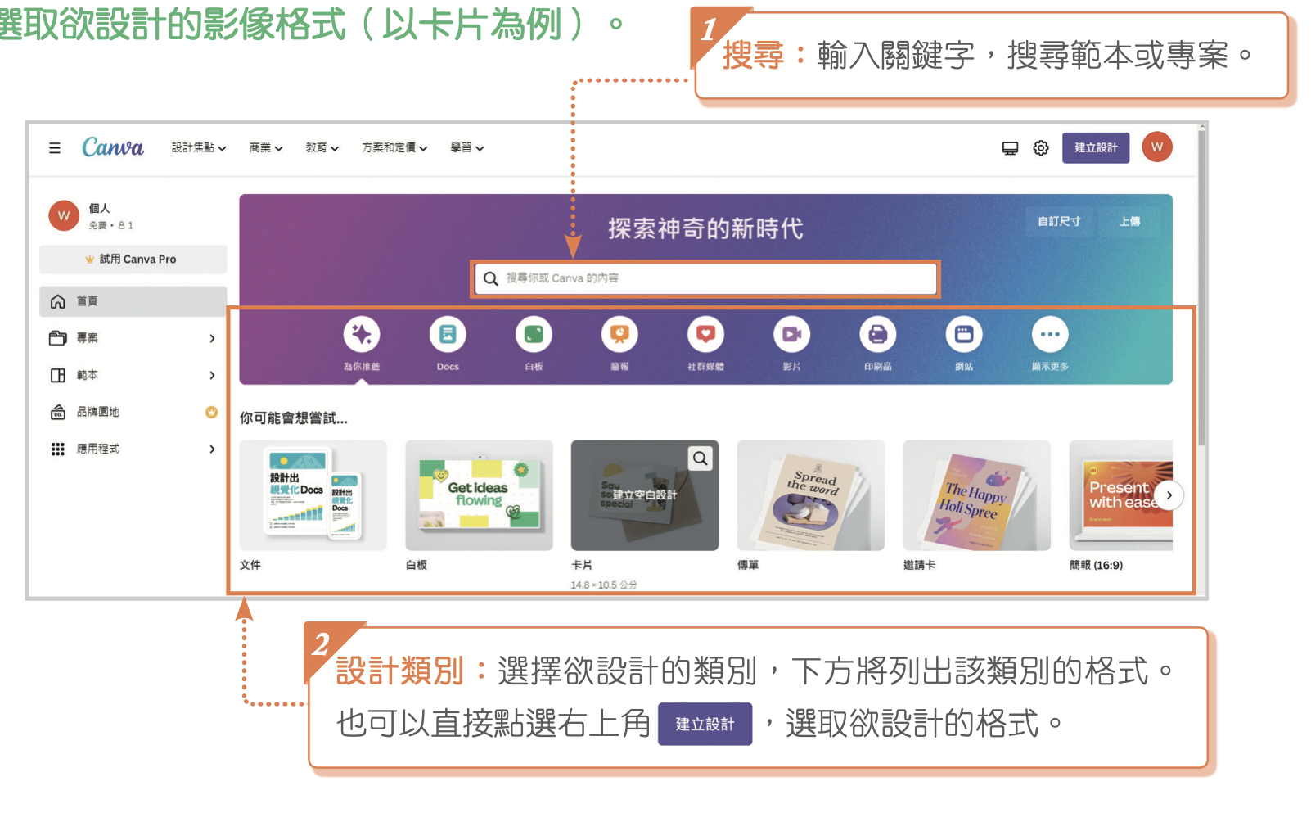
Canva操作介面
173
步驟3
選取欲設計的影像格式(以卡片為例)

Slide 84
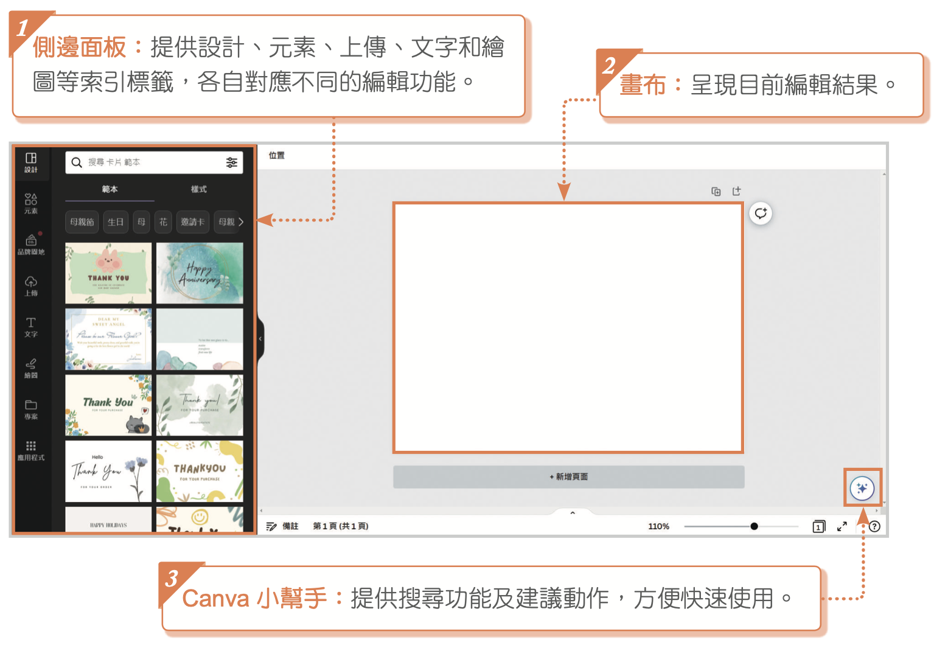
Canva操作介面
173
步驟4
選擇欲編輯的功能

Slide 85
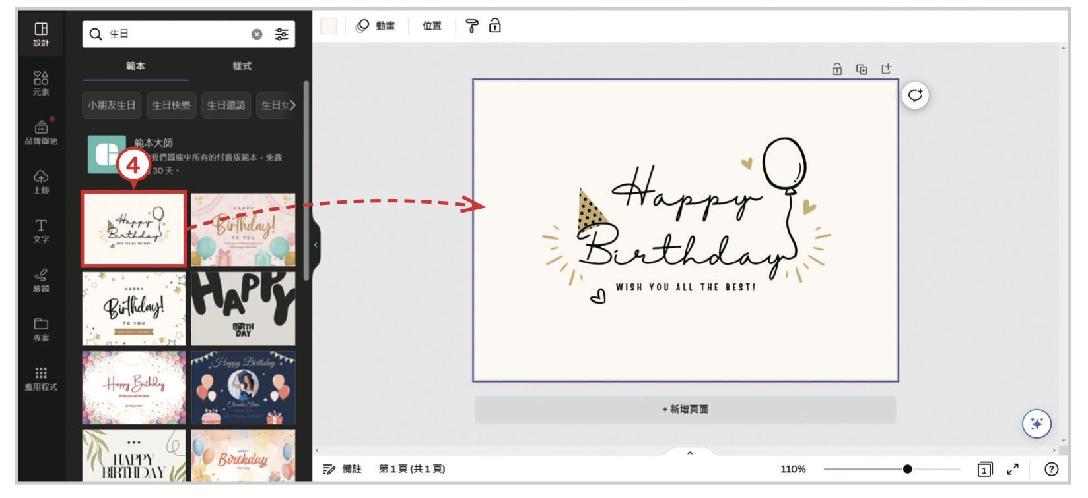
Canva 影像編輯
174
步驟5
套用範本
點選欲套用的範本(以生日卡為例)。

Slide 86
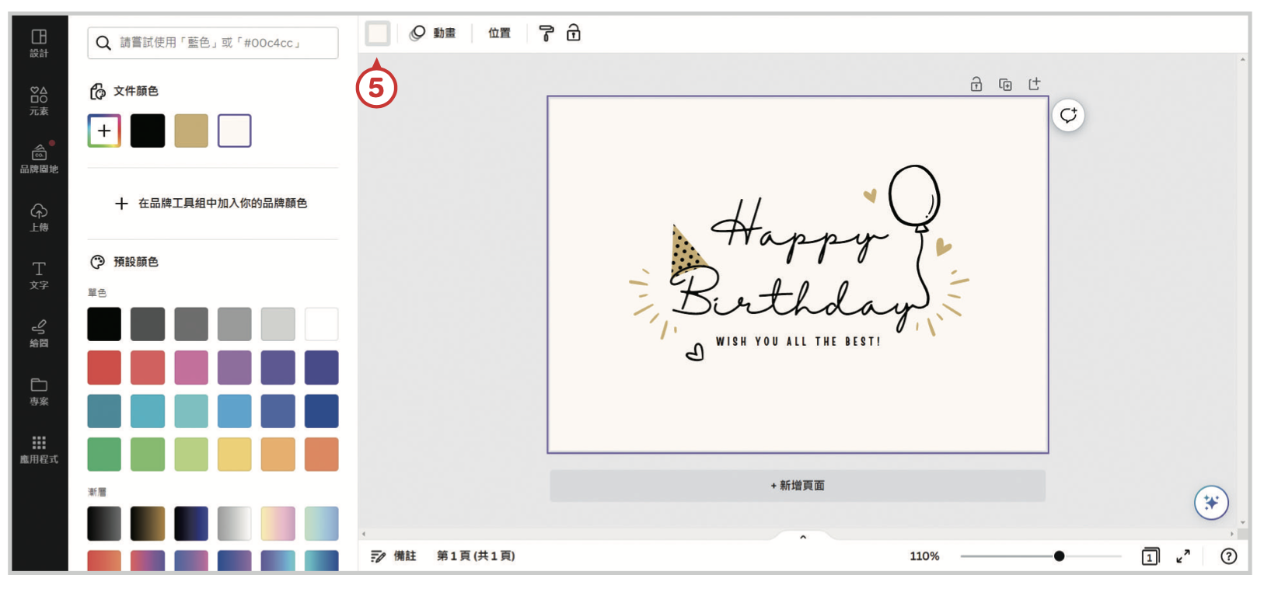
Canva 影像編輯
174
步驟6
更改背景顏色
點選 ，再選取左側面板顏色。

Slide 87
Canva 影像編輯
175
步驟7
調整元素
點選欲調整的元素，可移動位置、刪除或編輯。
對應所點選的元素，有不同的工作列。

Slide 88
Canva 影像編輯
175
步驟8
新增元素
點選元素索引標籤。
8
9
輸入關鍵字搜尋相關元素。
10
點選欲新增圖像，新增至畫布中。

Slide 89
Canva 影像編輯
176
步驟9
新增文字
點選文字索引標籤。
11
12
點選新增文字，新增至畫布。
13
輸入文字後，可自行調整文字格式。

Slide 90
Canva 影像編輯
176
影像的共用與儲存
步驟10
選取欲儲存的格式與分享對象。

Slide 91
Canva 教學影音
快速用Canva做設計
輕鬆玩設計
10個小技巧
圖片編輯

Slide 92
重點回顧
177
數位化的概念 數位化就是要將資料轉換成電腦所能識別
的 0 與 1，即二進位的形式，讓電腦能夠
識別、儲存與處理。
數字系統
在電腦螢幕及鍵盤輸入使用的數字系統
都是以十進位表示。
電腦內部的數字系統則是以二進位來儲
存與處理。

Slide 93
重點回顧
177
聲音數位化
類比聲音轉換成電 腦能理解的數位訊號，過程分為取樣、 量化與編碼三大步驟。聲音數位化後， 我們可在電腦上播放、編輯和透過網路傳送聲音檔案。
影像數位化 影像數位化過程包含取樣與量化，取樣是決定要把影像分成多少像素，量化是將每個像素的顏色訊息轉化為數字，以利電腦儲存和處理。

Slide 94
重點回顧
影像數位化 影像能夠透過數位鏡頭或掃描器等設備
進行取樣與量化，再轉換成數位影像。

Slide 95
線上派卷
本章已經全部學習完畢，
點擊速測派按鈕，練習 10 題精選題目！

Slide 96
資訊中英文對照

Slide 97
資訊中英文對照

Slide 98
資訊中英文對照

Slide 99
資訊中英文對照

Slide 100
資訊中英文對照

Slide 101
資訊中英文對照

Slide 102
問題與討論
你還想知道什麼?

